Slide 1
Sociální psychologie 3
Modularita mysli
a zdroje kognitivního zkreslení
Jan Krása
Katedra psychologie, Pedagogická fakulta, MU

Slide 2
Z minula:
Když jsme se minule bavili o observačním učení a experimentech, které dělal A. Bandura, tak to mohlo navodit dojem, že veškerá agrese je pouze získaná skrze sociální učení.
Tak tomu ale v žádném případě není. Agresivita je z velké části biologické povahy a je vrozená. Je patrná již u kojenců (souvisí např. s temperamentem či s mírou frustrační tolerance).
Agrese je přirozenou reakcí na situace frustrace a je biologicky účelná.
Socializace se snaží agresivitu (vedle jiných vrozených vlastností jedince) zmírnit a sublimovat (např. do sportovních aktivit apod.).

Slide 3
Obsah této prezentace:
Úvod k tématu chyby v sociální percepci.
Jak je ustrojena lidská mysl.
Jaké části lidská mysl obsahuje.
Co je to teorie dvojího procesu (dual process theory).
Cílem této prezentace je ukázat, že celá řada i poměrně složitých kognitivních procesů funguje zcela bez naší vědomé pozornosti.

Slide 4
Jak naše mysl funguje?
Na počátku stojí otázka:
Je lidská mysl jednotnou, na všechny oblasti života zaměřenou schopností, procesem (tzv. obecnou inteligencí),
nebo je lidská mysl skupinou jednotlivých „modulů“ (procesů) zaměřených na relativně úzkou oblast?
Teorie modularity mysli, která je předpokládána většinou soudobých teorií kognice (Schwarzová, 1996, 2009), se kloní ke druhé možnosti.

Slide 5
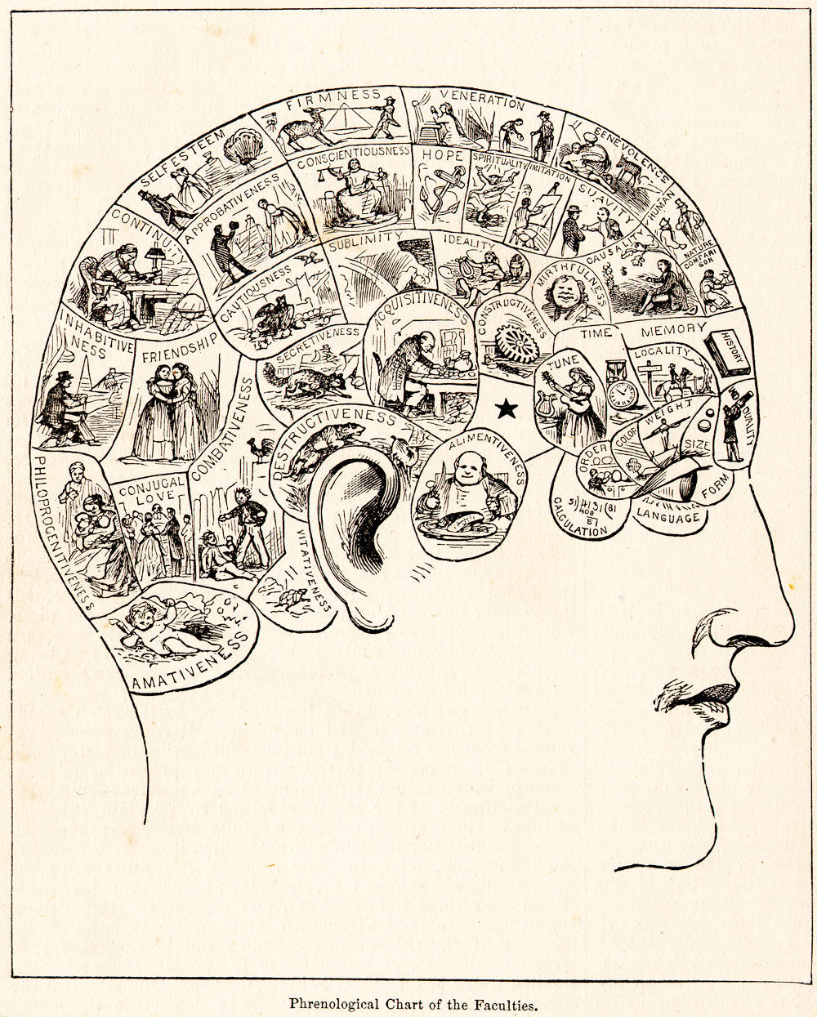
Počátky modulárního přístupu:
Franz J. Gall (1758 – 1828), zakladatel dnes zamítnuté pseudovědy frenologie, tvrdil, že kognitivní funkce lze ohraničit a lokalizovat v mozku.

Slide 6
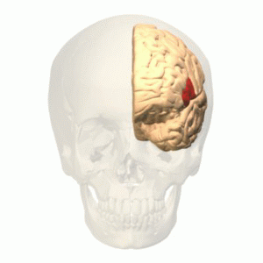
Paul Broca (1824-1880) a jeho výzkumy (Brocovo motorické centrum řeči).

Slide 7
Evoluční psychologie
a modularita lidské mysli
Modularita mysli předpokládá, že lidská kognice (mysl) je hierarchický systém, který zahrnuje řadu subsystémů (=modulů).
Strukturu a funkci jednoho modulu nelze vysvětlit ze struktury a funkce jiných modulů.
Moduly mají unikátní vlastnosti a zákonitosti a liší se navzájem ve své struktuře, funkci i pozici v architektonice nervové soustavy.

Slide 8
Evolučně je výhodnější, aby jedinec vlastnil řadu jednotlivých subsystémů, než vzájemně podmíněný komplex jediného systému: Když se něco pokazí, většina systému funguje dál!
Marr (1976): Pokud není systém navržen modulárním způsobem, měla by malá změna někde dalekosáhlé důsledky jinde. Malé zlepšení by vyvolalo kompenzační změny v mnoha dalších oblastech (dle Schwarzová, 2009, s. 19).
(srov. vývojovou teorii J. Piageta!)

Slide 9
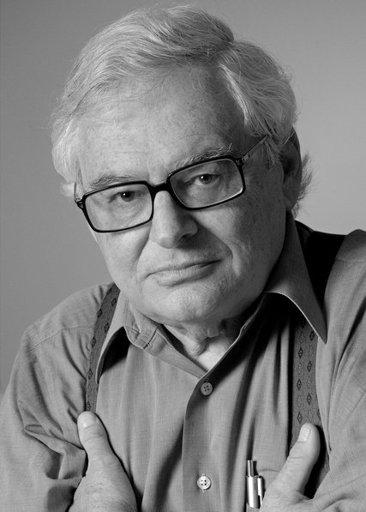
Modularita mysli
Jerry Fodor (1935 - 2017)
J. Fodor (1983, 1985) jako první rozpracoval myšlenku modularity mysli, tj.: lidský nervový systém je složen z mnoha kognitivních modulů.
Kognitivní moduly vznikly za různých okolností, vyvíjely se navzájem nezávisle a jsou určeny pro specifickou oblast adaptace.

Slide 10
Modularita mysli
Mluví se o dvou skupinách modulů a procesů:
1. doménově specifické (domain-specific) procesy
(týkají s jen úzkého výseku situací) = systém 1.
2. doménově obecné (domain-general) procesy
(mohou se týkat všech situací a domén)
= systém 2.

Slide 11
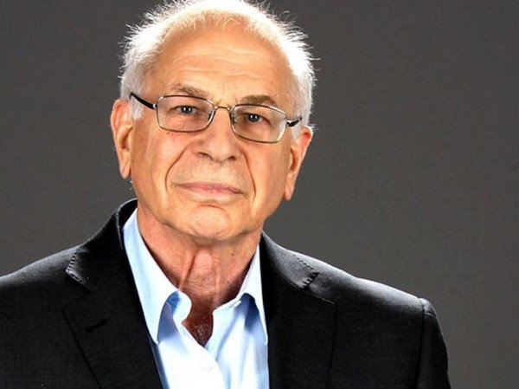
Teorie duálního procesu
Daniel Kahneman (2002) a dual process theory popisuje zmíněné dva typy procesů jako systém 1 a systém 2.
Systém 1: domain-specific, implicitní, rychlé a automatické (tzv. intuitivní) procesy.
Systém 2: domain-general, vědomé, pomalé a záměrné procesy přemýšlení.
Systému 1 je třeba dlouhý čas a úsilí ke změnám (pokud vůbec), systém 2 je rychleji ovlivnitelný. Systém 1 je přímo spojen s emocemi, systém 2 je ovládán pravidly.

Slide 12
Modularita mysli: Systém 1
Doménově specifické (domain-specific, systém 1) kognitivní moduly jsou:
zaměřené na relativně úzkou výseč vstupů (rozpoznání tváří, úleková reakce … reflex),
relativně rychlé (milisekundy až sekundy),
automatické: člověk si je nemůže vypnout (viz zrakové klamy a výsledky sociální percepce),
jsou (kognitivně) málo přístupné: často nelze proces uvnitř doménově specifického modulu jemněji diferencovat (nevíme, jak poznáme něčí tvář, prostě ji poznáme),
jejich výstupy mají specifický (často velmi jednoduchý) formát (např. znám/neznám; OK/pozor! apod.). Většinou jsou napojeny na emoční systém.

Slide 13
Zrakové iluze (ZI)
Je několik typů ZI: 1. a 2. typ.
ZI 1. typu jsou projevem určitého druhu automatického zpracování.

Slide 14
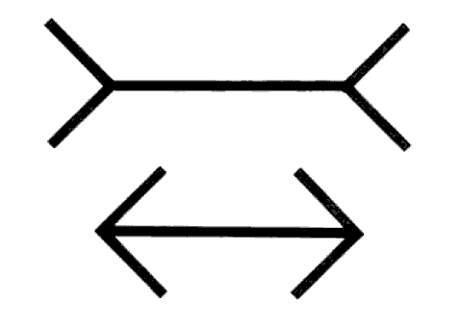
Müller-Lyerova iluze ze

Slide 15
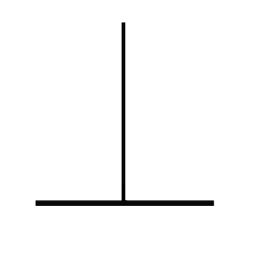
Vertikální-horizontální iluze
Je kulturně specifická (culture-specific), tj. není univerzální.

Slide 16
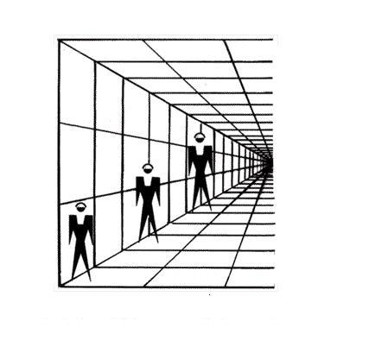

Ponzova iluze

Slide 17
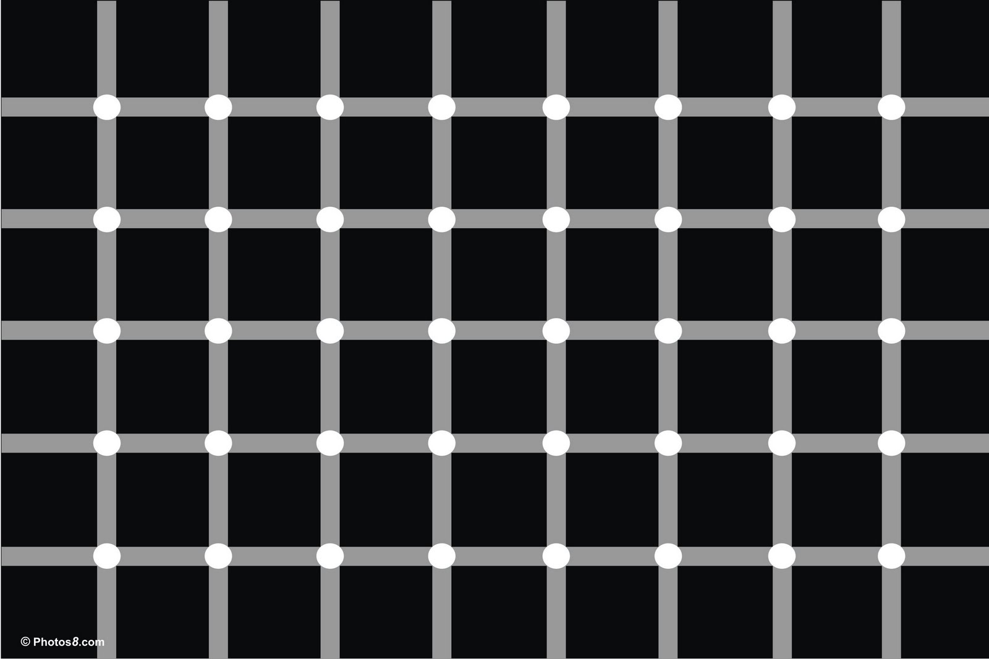
Mřížková iluze (grid illusion)

Slide 18
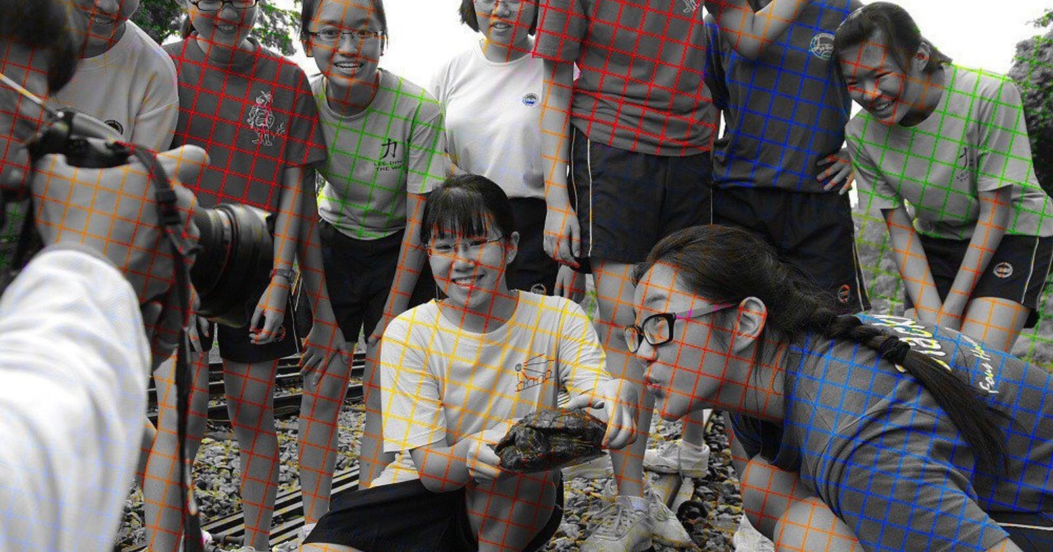
Color grid illusion

Slide 19

Zöllnerova iluze

Slide 20
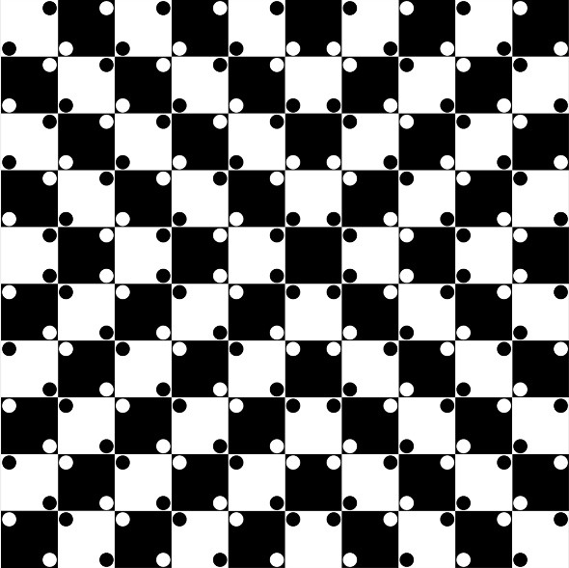

Slide 21
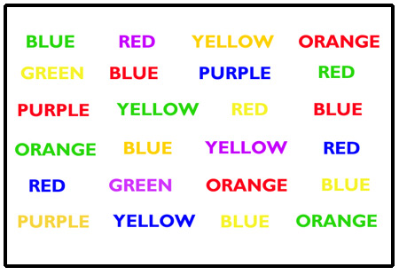
Složitější specifické moduly: modul čtení: Stroopův efekt

Slide 22
Zrakové iluze druhého typu
Vůbec nesouvisí s automatickým zpracováním.

Slide 23
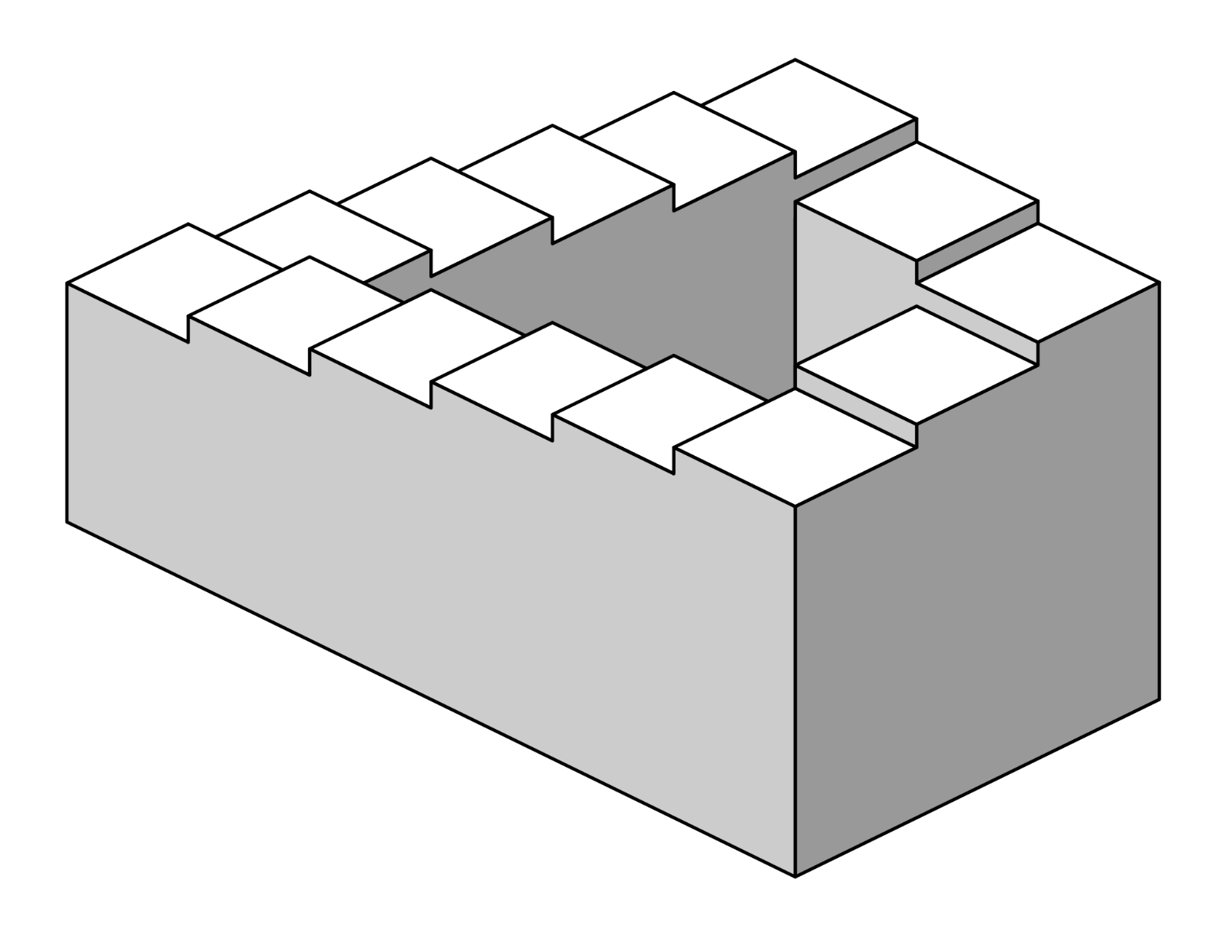
Iluze 2. typu

Slide 24
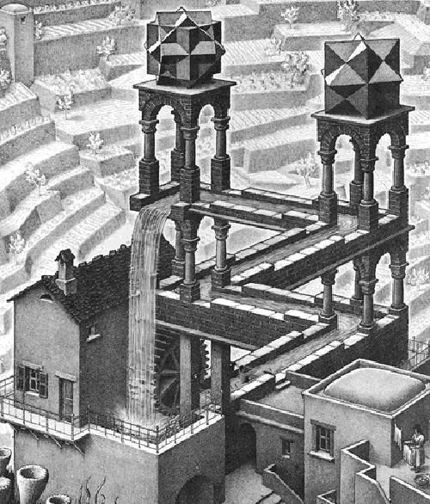
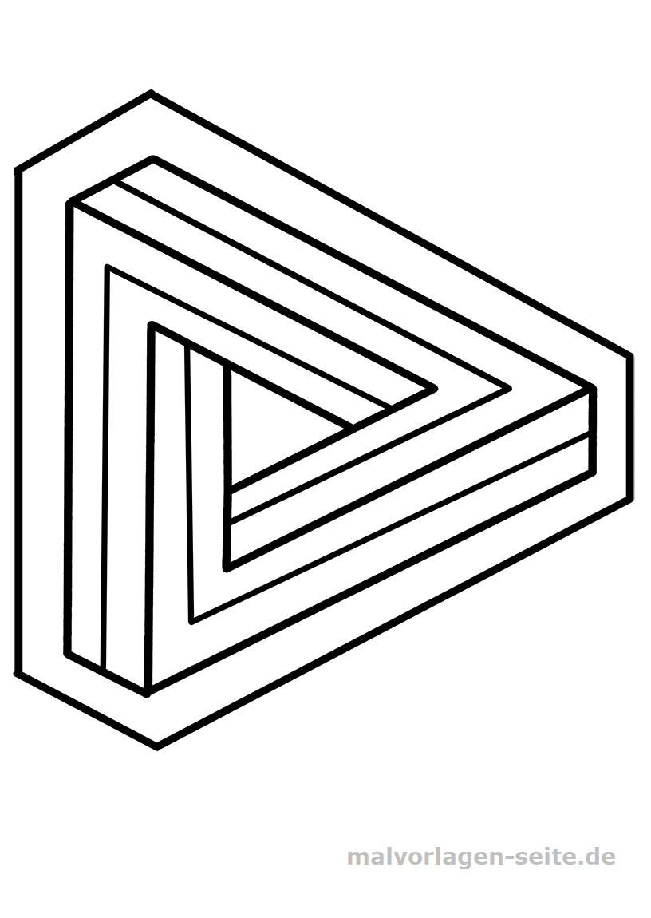
Iluze 2. typu

Slide 25
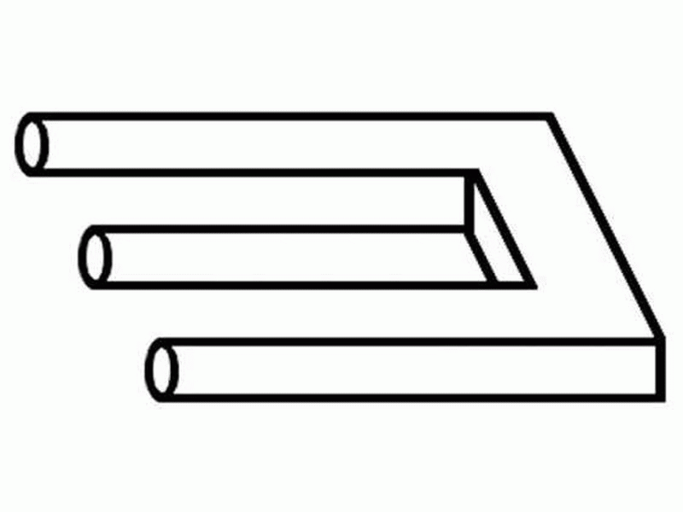
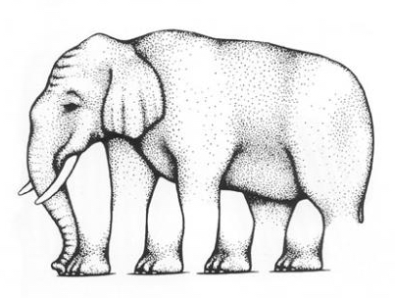
Iluze 2. typu

Slide 26
Zrakové iluze (ZI)
ZI 1. typu ukazují často omezenost („chyby“) zpracování.
Jedná se však o velmi specifický problém, který často nijak viditelně nesnižuje naši adaptaci. (Dokonce ZI není jednoduché objevit.)
Otázka: automatizace = modularizace

Slide 27
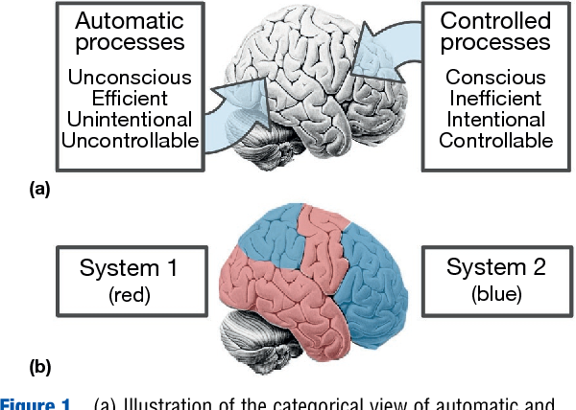

Slide 28
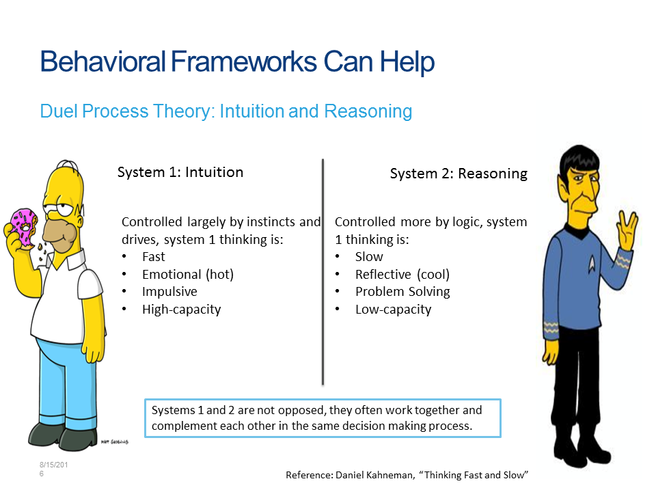
2

Slide 29
Lidský rozum je domain-general (systém 2)
Fodor popsal také domain-general procesy, které jsou (oproti domain-specific procesům): pomalé, neautomatické, řízené, většinou vědomé, mohou se vztahovat relativně k jakékoli oblasti a jsou ovlivněné globálními cíli jedince.
Jsou mj. omezeny rozsahem pracovní paměti!!
Centrální jednotka (vědomá mysl, systém 2) dostává data z systému 1) ve formátu obecné reprezentace nazývané jazyk myšlení.
Dle Fodora je vše hard-wired a geneticky předchystáno. Ke skutečnému vývoji kognitivních modulů během ontogeneze vlastně nedochází.

Slide 30
Anette Karmiloff-Smith (1992)
Vedle pouhé vrozenosti jednotlivých modulů je ale asi lepší uvažovat i o jejich vývoji v průběhu zrání jedince – tzn. že moduly se rozvíjejí i podle okolních podmínek (kdo má hudební sluch a hlas, tak může/nemusí rozvíjet tuto dovednost).
Tzn. že jednotlivé moduly mohou být u jedince vyvinuty rozdílně (lepší sociální vnímání, ale horší hudební sluch atp.).
(Piaget ovšem postuloval vývoj ve všech kognitivních oblastech zaráz: odtud jeho 4 fáze) – Čemu to odpovídá?

Slide 31
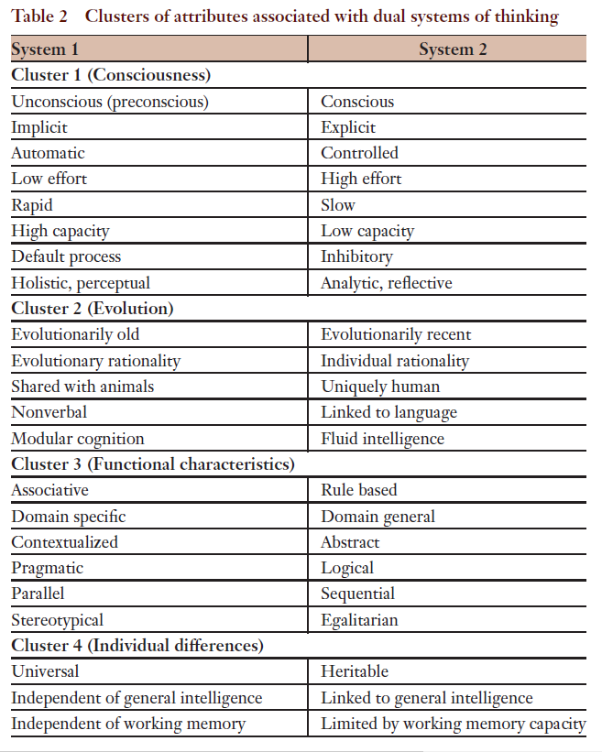
Evans (2015)

Slide 32
Kognitivní moduly? Jak je chápat?
Otázkou je, jaké moduly existují (Jak lze definovat kognitivní modul?).
Příklady kognitivních modulů:
teorie mysli, rozpoznání tváří, rozpoznávání hlasu, rozpoznání: emocí, intonace, faleš,
sch. určit agens dějů…
Jednotlivé moduly se vyvinuly podobně jako jiné znaky evoluční kompeticí s jinými moduly (srov. např. Inoue & Matsuzawa, 2007).

Slide 33
Systém 1 a různá kognitivní zkreslení
Různá kognitivní zkreslení (cognitive biases), kterými se budeme zabývat v následující prezentaci, jsou dokladem automatického fungování implicitních procesů systému 1.
https://en.wikipedia.org/wiki/List_of_cognitive_biases
Příklady automatických procesů mimo naši vůli postihující sociální oblast:
Halo efekt, (sociální) stereotypizace, efekt prvního dojmu, konfirmační zkreslení (confirmation bias), efekt zakotvování (anchoring effect), efekt známosti (familiarity effect) aj.
Atribuční chyby.
heuristiky (= mentální zkratky, které jsou příkladem modularizace).
psychické obrany (např. iluze nadřazenosti, naivní realismus… )
Příklady méně automatických, tedy systém 2 procesů (podléhajících však mnoha zkreslením):
Odhadování záměrů a myšlenek druhých (práce s teorií mysli).
mnoho zkr. souvisí s ToM (teorie mysli): iluze transparentnosti, Forerův efekt aj.

Slide 34
Lidská mysl a emocionalita
Většina modulů ze systému 1 je přímo napojena skrze limbický systém na náš emoční systém a skrze něj na náš endokrinní a vegetativní systém!!
To je ta nejpřímější cesta vlivu psychiky na tělo (srov. stresová reakce).
Srov. případ fóbií (omezenost na podnět a mohutnou emoční reakci, srov. automatičnost a velkou rychlost vzniku obranných reakcí).
I systém 2 může vytvořit emoční a fyziologickou reakci (ale dělá to jinou cestou).

Slide 35
Kognitivní domény? Jak je chápat?
Už H. Gardner (1983; česky 1999: Dimenze myšlení) odlišil osm druhů inteligence – to by mohly být ony domény:
jazykově-verbální
matematicko-logická
zvukově-hudební
tělesně-pohybová
vizuálně-prostorová
vnitřní (intrapersonální, sebereflektivní)
sociální (interpersonální)
přírodní
https://www.youtube.com/watch?v=w7-rYp-BQJQ

Slide 36

Steven Mithen (1996)
A teorie vzniku systému 2
Postuloval 4 druhy inteligence: sociální, technickou,
přírodní a řečovou.
Zvířata (stejně jako naši předkové) vykazují poměrně malý transfer z jedné domény (inteligence) do druhé. Moderní člověk má domény mnohem propojenější.
Mysl našich předků (heidelbergů a neandrtálců) byla prý jako švýcarský nůž: měla jen speciální nástroje určené konkrétním specifickým oblastem.
Na přechodu mezi středním a mladým paleolitem (před cca 50-40 tisíci lety) došlo k propojení jednotlivých oblastí.
Hlavně díky řeči! – vznikly metafory v řeči a výtvarné umění (tam spojení člověka a zvířete).
Člověk začal uvažovat o zvířatech i neživých věcech jakoby to byli lidé (a naopak). Začala vznikat doménově obecná inteligence (=systém 2).

Slide 37
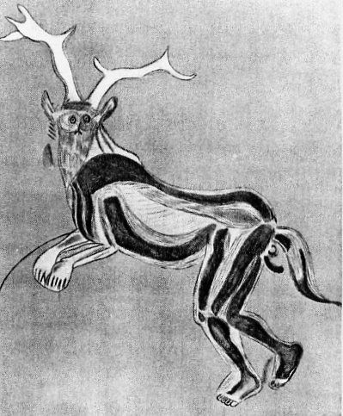
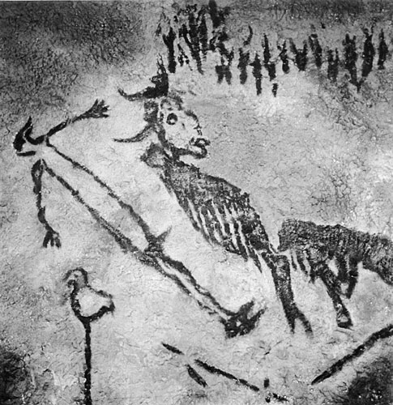
Theriantropové

Slide 38
Evoluční psychologie a modularita lidské mysli
Důležité dílo napsal H. A. Simon (1962): Přirozené systémy vykazují hierarchickou strukturu – tj. zahrnují řadu subsystémů, které jsou samy o sobě strukturované (dle Schwarzová, 2009, s. 19).

Slide 39
„Efektivita a komplexnost našeho chování se vysvětluje ze vzájemných vztahů modulárních systémů znalostí. V určitých typech chování spolu interagují různé systémy [=moduly] (např. při popisu objektů percepční, jazykový a pojmový systém).“ (Schwarzová, 2009, s. 19)

